Slide 1

html基础

Slide 2

本章学习目标
1：盒模型概念
2：padding用法
3：margin用法
4：文本溢出
5：企业站项目搭建

Slide 3
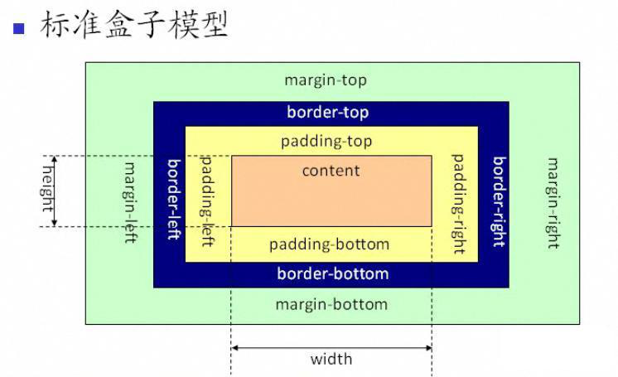
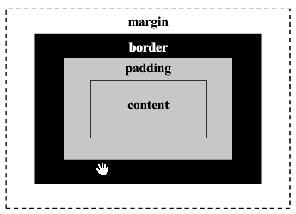
盒模型

Slide 4
盒模型
padding用法:
1:padding是在盒子里面，在盒子与内容之间。
2：padding的作用：控制子元素在父元素里面的位置关系。
3：padding会把盒子撑大。
4：如果想让盒子保持原有的大小：在宽高基础上减掉。（ 如果一个元素是被内容撑 开的，没有设置固定的宽高，padding直接撑开。不用减掉 ）
5:如果给单一方向添加padding
padding-top/bottom/left/right
6:padding的设置特点：
padding:30px; 四周
padding:10px 30px; 上下 左右
padding:10px 30px 50px 上 左右 下
padding:10px 30px 50px 100px 上右下左
7:padding不会对背景图的位置造成影响。

Slide 5
盒模型
margin用法 （外边距、边界）
1:margin在元素外围，不会撑大元素的大小
2:作用:控制元素与元素之间的间距。
3：给单一方向添加marginmargin-left/right/top/bottom
4 :margin设置方法：
margin:30px; 四周
margin:10px 30px; 上下 左右
margin:10px 30px 50px 上 左右 下
margin:10px 30px 50px 100px 上右下左
5:margin:0 auto;让当前元素在父元素里面左右居中。
6:margin常出现的bug
a:两个相邻元素上下的margin值 不会叠加 按照较大值设置。
b:如果父元素和第一个子元素没有浮动的情况下，给第一个子元素添加 margin-top,会错误放在父元素上面。

Slide 6
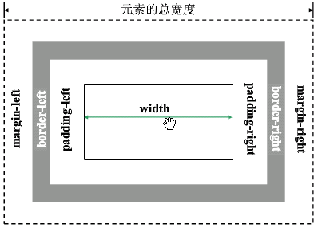
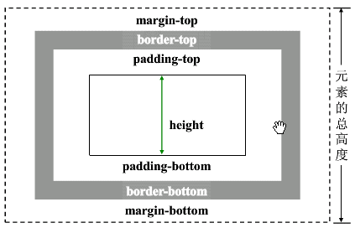
盒子大小计算

Slide 7
文本溢出
1：overflow 属性
2：white-space属性
3：text-overflow属性
文本溢出变省略号设置：
1、容器宽度：width：value；（px、%，都可以）
2、强制文本在一行内显示:white-space：nowrap;
3、溢出内容为隐藏：overflow：hidden；
4、溢出文本显示省略号：
text-overflow：ellipsis;

Slide 8


THANK YOU

